Slide 1
«Оформление интерьера фойе ДК п. Космынино»
Выполнил: Максимов Николай
Руководитель:
Бахтин П.А.

Slide 2
Цели проекта:
Расписать стену фойе ДК
Сделать планшеты для фотографий участников ВОв
Патриотическое воспитание населения
Закрепить фотографии ветеранов

Slide 3
Задачи для реализации проекта
Составить эскиз росписи
Решить цветовую задачу
Найти информацию о восприятии цвета человеком
Продумать технологию изготовления планшетов
Поиск сведений о ветеранах
Подготовить фотографии

Slide 4
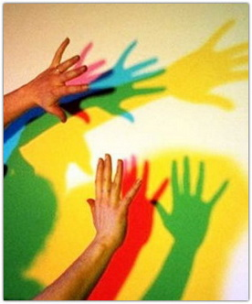
ВЛИЯНИЕ ЦВЕТА НА ЧЕЛОВЕКА

Slide 5
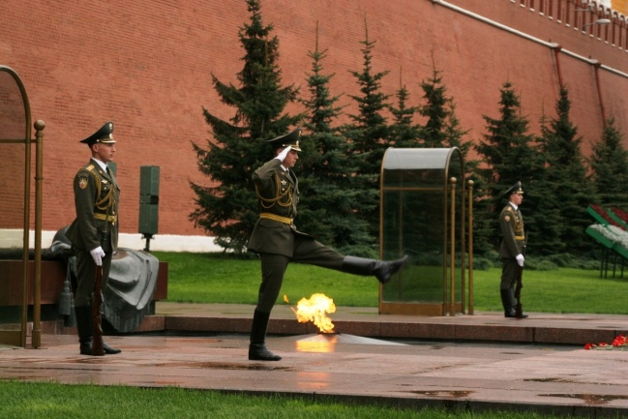
Символы, используемые в проекте

Slide 6
Практическая часть состояла из следующих этапов
1.Изготовление планшетов под фотографии (6 штук):
А) Разметка и пиление брусков по размерам
Б) Разметка и пиление фанеры
В) Сборка подрамника из брусков (крепеж - саморез)
Г) Присоединение листа фанеры с подрамником (крепеж - саморез)
Д) Строгание и подгонка к размерам
Е) Шпатлевка, зачистка и грунтовка 6 планшета (подготовка к росписи)
Д) Обтяжка планшетов тканью

Slide 7
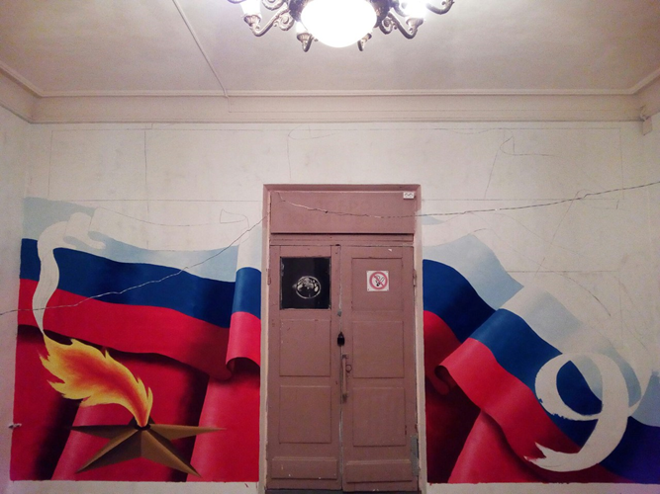
2. Вырезание в ламинате для фотографий окошечек для склеивания
3.Крепление фотографий на планшеты (соединение – клей ПВА)
4.Крепление планшетов на стену (крепеж – подвески с саморезами)
5. Стена для росписи была подготовлена работниками ДК, нам оставалось перевести эскиз и расписать стену

Slide 8
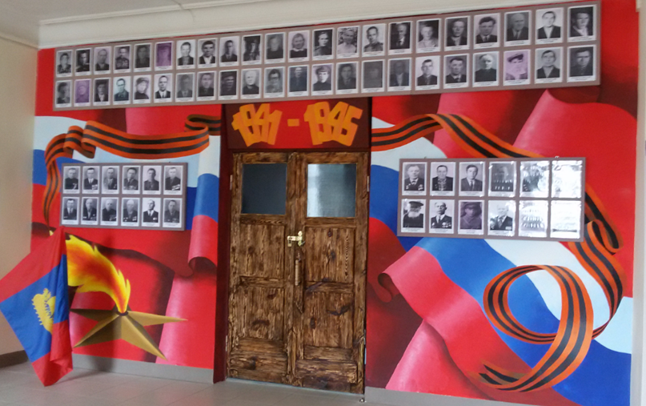
Результат
Я считаю, что поставленных целей мы добились. В ходе работы у нас возникали непредвиденные обстоятельства, которые мешали работе и задерживали ее, но, несмотря на них, мы достигли положительного результата своего труда. Стена памяти символизирует не только героев нашего посёлка, но и весь народ Советского Союза, который встал на пути у фашистских захватчиков и не дал им погубить нашу страну.

Slide 9
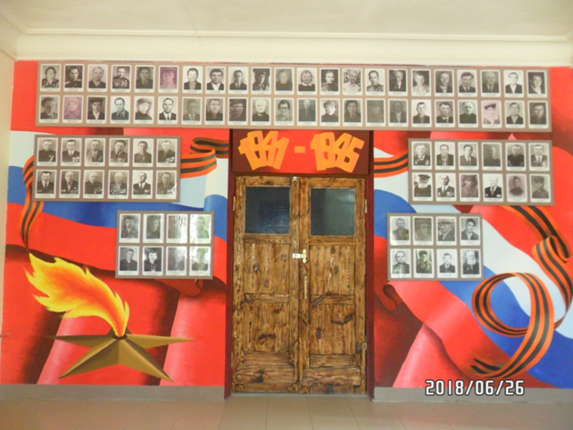
Так как тема патриотического воспитания является самой актуальной, на мой взгляд, реализация нашего проекта продолжается, а именно ведется сбор информации о ветеранах ВОВ – наших земляках, для размещения на стене памяти, в 2017 году 74 человека заняли почетное место в фойе ДК Космынино, в 2018 году стена пополнилась на 19 участников войны. Люди помнят своих героев и приносят их фотографии для того, чтобы мы увековечили их на стене памяти.

Slide 10
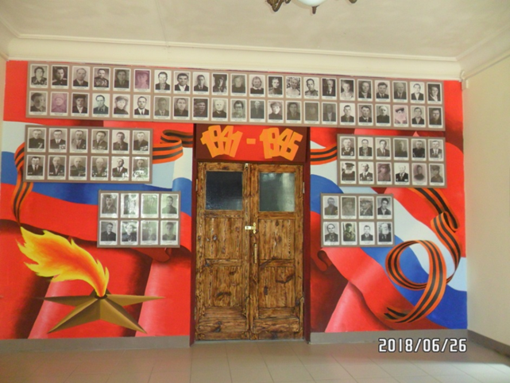
В дальнейшем планируется расширить роспись на части следующей стены (справа).

Slide 11
Источники информации
1)http://constructorus.ru/uspex/vliyanie-cveta-na-cheloveka.html
2)http://mikhalkevich.narod.ru/kyrs/Cvetovedenie/main6.html
3)https://ru.wikipedia.org/wiki/%D0%97%D0%BD%D0%B0%D0%BC%D1%8F_%D0%9F%D0%BE%D0%B1%D0%B5%D0%B4%D1%8B
4)https://www.google.ru/search?q=%D0%BA%D1%80%D0%B0%D1%81%D0%BD%D0%BE%D0%B5+%D0%B7%D0%BD%D0%B0%D0%BC%D1%8F+%D1%81%D0%B8%D0%BC%D0%B2%D0%BE%D0%BB+%D0%BF%D0%BE%D0%B1%D0%B5%D0%B4%D1%8B&newwindow=1&rlz=1C1AOHY_ruRU713RU713&espv=2&biw=1152&bih=773&tbm=isch&imgil=TBh62MbA1eYk5M%253A%253BJoswjVp2t3_6DM%253Bhttps%25253A%25252F%25252Fok.ru%25252Fznamyapob&source=iu&pf=m&fir=TBh62MbA1eYk5M%253A%252CJoswjVp2t3_6DM%252C_&usg=__YPVLsF-pPgr7Ew0d6VGJalbNjRE%3D&ved=0ahUKEwiB6omxmcbSAhVGEywKHRXkAOwQyjcILQ&ei=pJm_WIGID8amsAGVyIPgDg#imgrc=TBh62MbA1eYk5M:

Slide 12
5)https://ru.wikipedia.org/wiki/%D0%92%D0%B5%D1%87%D0%BD%D1%8B%D0%B9_%D0%BE%D0%B3%D0%BE%D0%BD%D1%8C
6)http://marsiada.ru/624/lica/718/5022/
7)https://www.google.ru/search?q=%D1%81%D0%B8%D0%BC%D0%B2%D0%BE%D0%BB%D0%B8%D0%BA%D0%B0+%D0%B3%D0%B5%D0%BE%D1%80%D0%B3%D0%B8%D0%B5%D0%B2%D1%81%D0%BA%D1%8F+%D0%BB%D0%B5%D0%BD%D1%82%D0%B0&newwindow=1&rlz=1C1AOHY_ruRU713RU713&source=lnms&tbm=isch&sa=X&ved=0ahUKEwiugLOxmrfTAhUlOpoKHS99ARMQ_AUICCgB&biw=1152&bih=730#imgrc=q2ja3FllVD997M:
8)http://33tura.ru/russia-flag

